Slide 1

CURSO EaD
Construindo uma escola sem discriminação de gênero...
Profa. Me. Beatriz Campanharo Dutra
biacampanharo@hotmail.com

Slide 2
De onde eu falo?
A palestra e a palestrante;
Quem pode falar sobre gênero?
Mito da neutralidade científica;
“O homem descobriu a América”
Noção de conhecimento corporificado em Haraway;
www.sinpeem.com.br

Slide 3
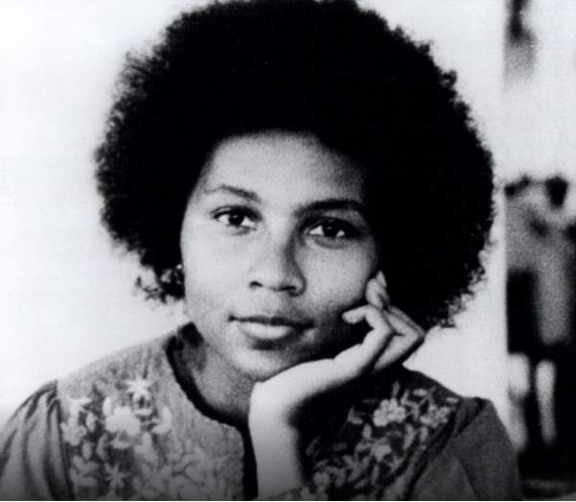
“A prática do diálogo é um dos meios mais simples com que nós, como professores, acadêmicos e pensadores críticos, podemos começar a cruzar as fronteiras, as barreiras que podem ou não ser erguidas pela raça, pelo gênero, pela classe social, pela reputação profissional e por um sem-número de outras diferenças.”
bell hooks
www.sinpeem.com.br

Slide 4
Um giro pelas notícias...
____ são responsáveis pela criação dos filhos até 3 anos em 89% dos casos (AGÊNCIA BRASIL, 2017)
Estudo aponta que 705 mil homens brancos têm mais renda que todas ______ ______ no Brasil
Renda mensal média desse grupo é de R$ 114 mil, enquanto mulheres negras têm renda média de R$ 1.619,45 (FOLHA, 2021)
Brasil teve uma ligação de denúncia de violência doméstica a cada minuto em 2020
Dados do _______ coletados por Fórum de Segurança Pública também mostram que 67% das vítimas eram _____. (CNN, 2021)
80 pessoas _______ foram mortas no Brasil no 1º semestre deste ano, aponta associação
Adolescente de 13 anos Keron Ravach, morta a pauladas no Ceará, em janeiro, se tornou a vítima mais jovem no levantamento feito desde 2018 pela Antra. 'Nunca houve um momento tão vulnerável e violento como o que estamos vendo agora', diz autora do boletim. (G1, 2021)
Contratação de _______ em cargos de liderança cai e a diferença de gênero no mercado se acentua
Estudo realizado pelo LinkedIn revelou que, em todo o mundo, pessoas do sexo _______ se candidataram a 11% menos empregos em 2020 em comparação com _ _____. (FORBES, 2021)
www.sinpeem.com.br

Slide 5
O que entendemos por gênero?
“As expressões da masculinidade e da feminilidade são historicamente construídas e referem-se aos símbolos culturalmente disponíveis em uma dada organização social, às normas expressas em suas doutrinas e instituições, à subjetividade e às relações de poder estabelecidas nesse contexto.” (VIANNA, 2001, p. 90)
www.sinpeem.com.br

Slide 6
Pescando a dimensão simbólica da opressão:
Segmente as características abaixo em “femininas” e “masculinas”
Agressividade Docilidade
Liderança Emoção Cuidado Razão
Fraqueza Passividade
Inteligência Força
www.sinpeem.com.br

Slide 7
Pescando a dimensão simbólica da opressão:
Agressividade Docilidade
Liderança Emoção Cuidado Razão
Fraqueza Passividade
Inteligência Força
O que essa classificação revela?
www.sinpeem.com.br

Slide 8
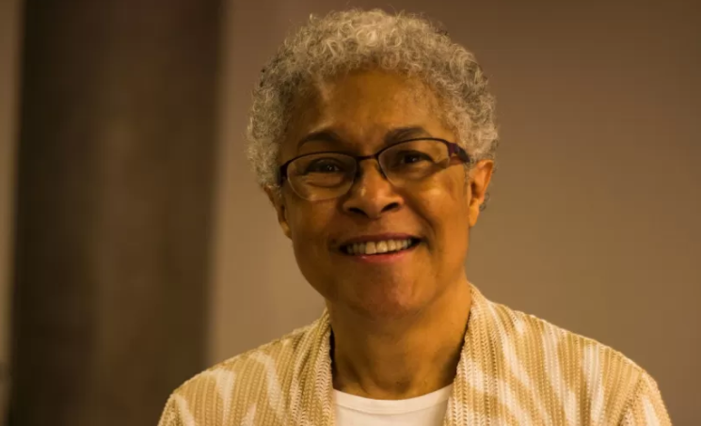
Pensamento dicotômico;
Necessidade de hierarquizar ambos os lados da dicotomia;
Que tipo de homens e mulheres a classificação corresponde?
Patricia Hill Collins
www.sinpeem.com.br

Slide 9

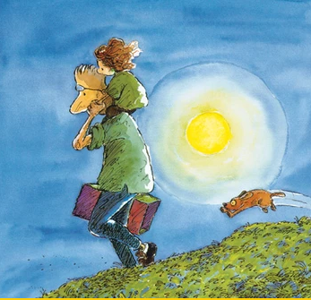
Gênero, Parentesco e Escola
Ser mãe e ser pai
A mãe não é uma categoria social em si mesma, não é independente da categoria mulher.
Categoria mãe e a narrativa do amor.
O ser mulher/homem passa por uma classificação heterossexualizada do desejo.
www.sinpeem.com.br

Slide 10
Gênero e docência
A escola é um anexo da sociedade?
Brasil República e a publicização do ensino
Ideário de vocação para a profissão e o aumento crescente da participação feminina no magistério
- Jardim de Infância e assistência social
Distribuição de docentes por sexo segundo o Censo Escolar 2021:
- Na Educação Infantil brasileira, atuam 595 mil docentes. São 96,3% mulheres e 3,7% homens.
- No Ensino Fundamental, atuam 1.373.693 docentes. 88,1% são mulheres e 11,9% homens.
- Um total de 516.484 professores atuou no Ensino Médio em 2021. São 57,7% mulheres e 42,3% homens.
www.sinpeem.com.br

Slide 11
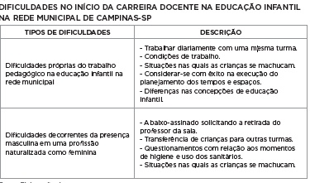
Homens na Educação Infantil: olhares de suspeita e tentativas de segregação (ALTMAN, MONTEIRO, 2014)
Noções de masculinidade hegemônica e concepções de infância
O esperado é que os homens que optam por carreiras consideradas femininas ocupem funções de gestão escolar, e não de professor.

Slide 12

Legislação e os Avanços Educacionais
Marcos de políticas em Educação Formal, Mulheres e Gênero:
Lei de Diretrizes e Bases da Educação Nacional (9.394/96);
Parâmetros Curriculares Nacionais para o (1997; 1999 e 2006)
Plano Nacional da Educação (2001);
Criação da Secretaria Especial de Políticas para as Mulheres (2003);
Criação da Secretaria de Educação Continuada, Alfabetização e Diversidade do MEC (2004);
Realização da 1ª Conferência Nacional de Políticas para as Mulheres e a formulação do I Plano Nacional de Políticas para as Mulheres (2004);
Lançamento do Plano de Desenvolvimento da Educação (2007);
Realização da Conferência Nacional de Educação (Conae) e o lançamento do PNE 2011-2020 (2010).
www.sinpeem.com.br

Slide 13
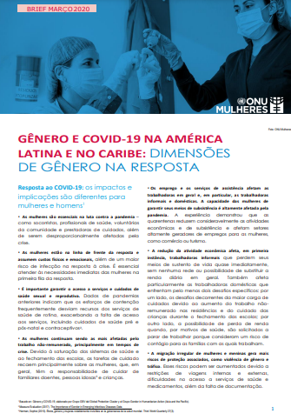
Pandemia do Covid-19
Evidências científicas sobre desigualdades de gênero e raça na pandemia:
- Casos emblemáticos: Miguel (RE) e Miguel Pereira (RJ)
- São elas que estão na linha de frente do combate ao vírus, já que 84,7% dos auxiliares e técnicos de enfermagem são mulheres e 92% do emprego doméstico é exercido por mulheres, sendo que 68% delas são negras. São elas que perdem primeiro os empregos, sofrem cortes de salários que normalmente já são 30% mais baixos que os dos homens. Elas também acumulam a jornada de trabalho doméstico não remunerado e são responsáveis pela educação domiciliar de dependentes.

Slide 14
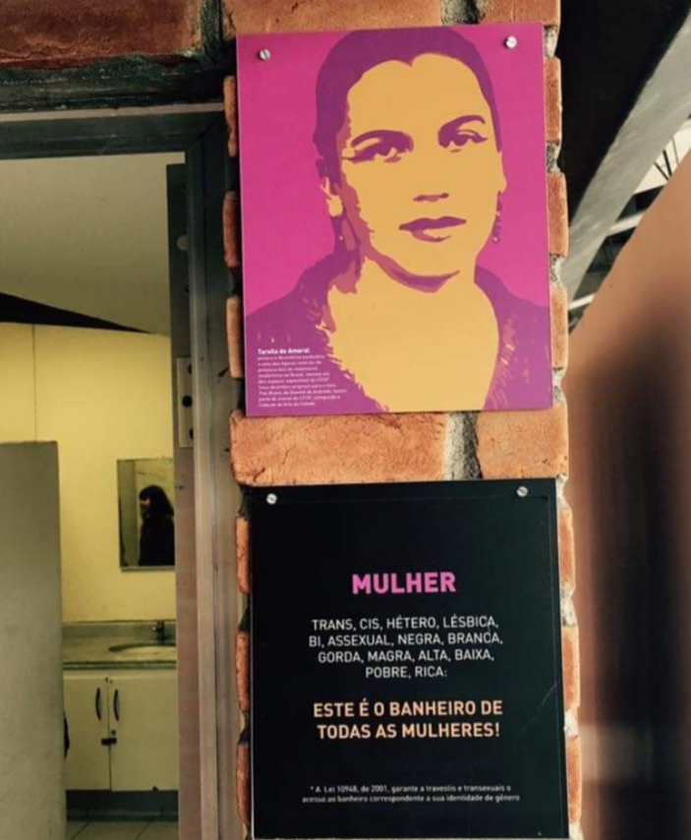
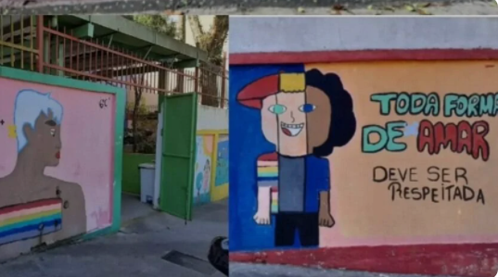
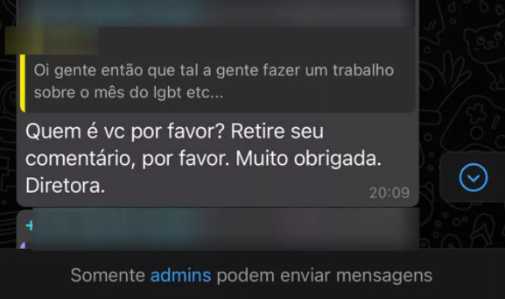
E as/os/es estudantes trans?
Dificuldade no acesso e permanência da comunidade trans;
Rejeição pela família, escola, trabalho leva o trabalho sexual como única possibilidade, expondo-se a riscos de doenças, violência física, exploração e colocando seu corpo como fetiche sexual.
Resolução do CNE que autoriza o uso do nome social de travestis e transexuais nos registros escolares da educação básica (2017), anulada pelo Projeto de Decreto Legislativo (PDL) 520/19.

Slide 15
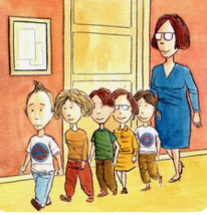
Onde se esconde o currículo oculto?
O currículo oculto estabelece uma rede de suposições que visa determinar regras sobre a conduta dos estudantes. Representa tudo o que as crianças aprendem diariamente através de práticas, atitudes, gestos, percepções que vigoram no meio social e escolar. É aquele currículo implícito, geralmente inconsciente. É o ensino da submissão, do preconceito, do individualismo; mas também pode ser o da autonomia, solidariedade e diversidade.
Exemplos: brinquedos, roupas, livros didáticos, literários, elogios.
“[...]o homem descobriu uma forma nova de obter alimentos: através da agricultura.”

Slide 16
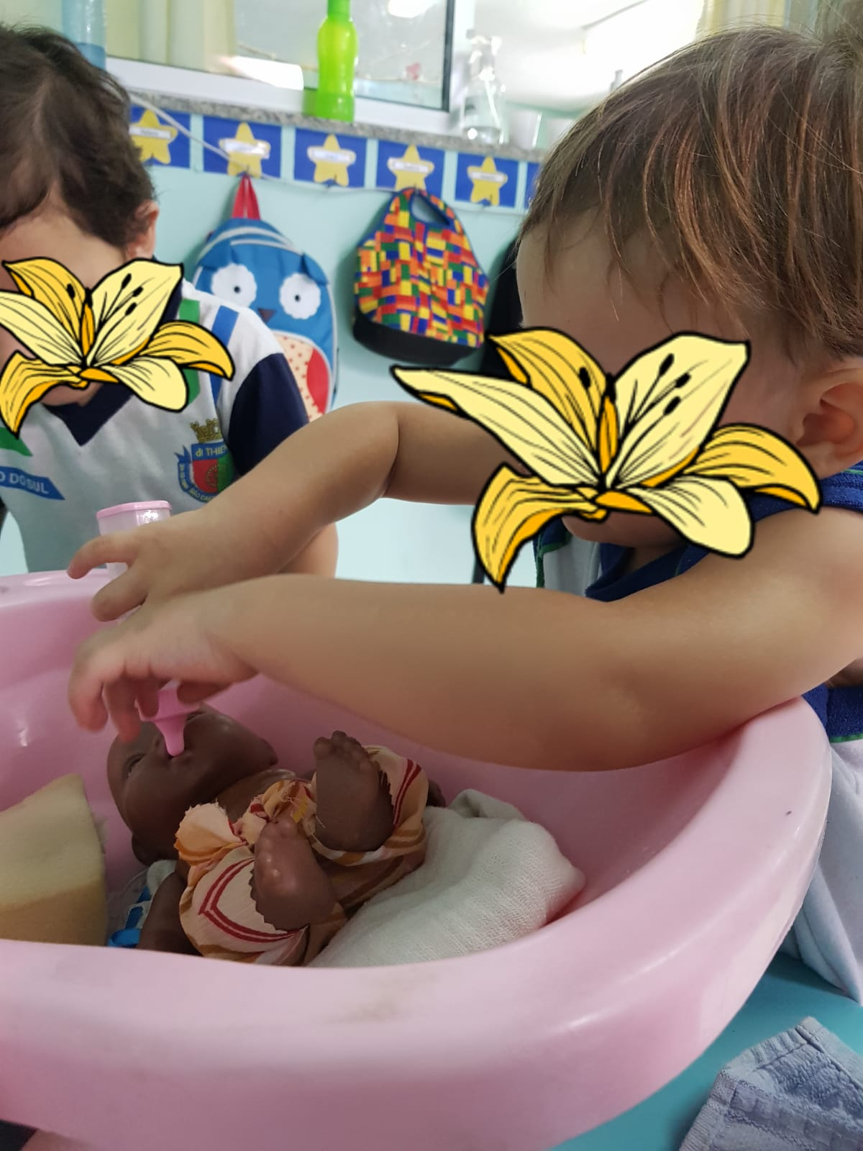
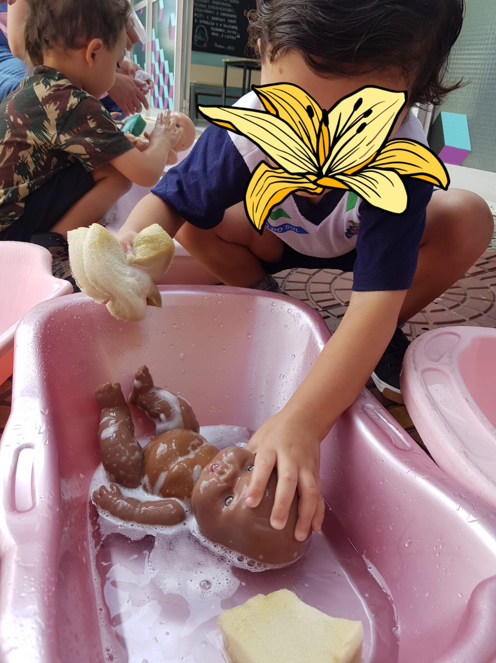
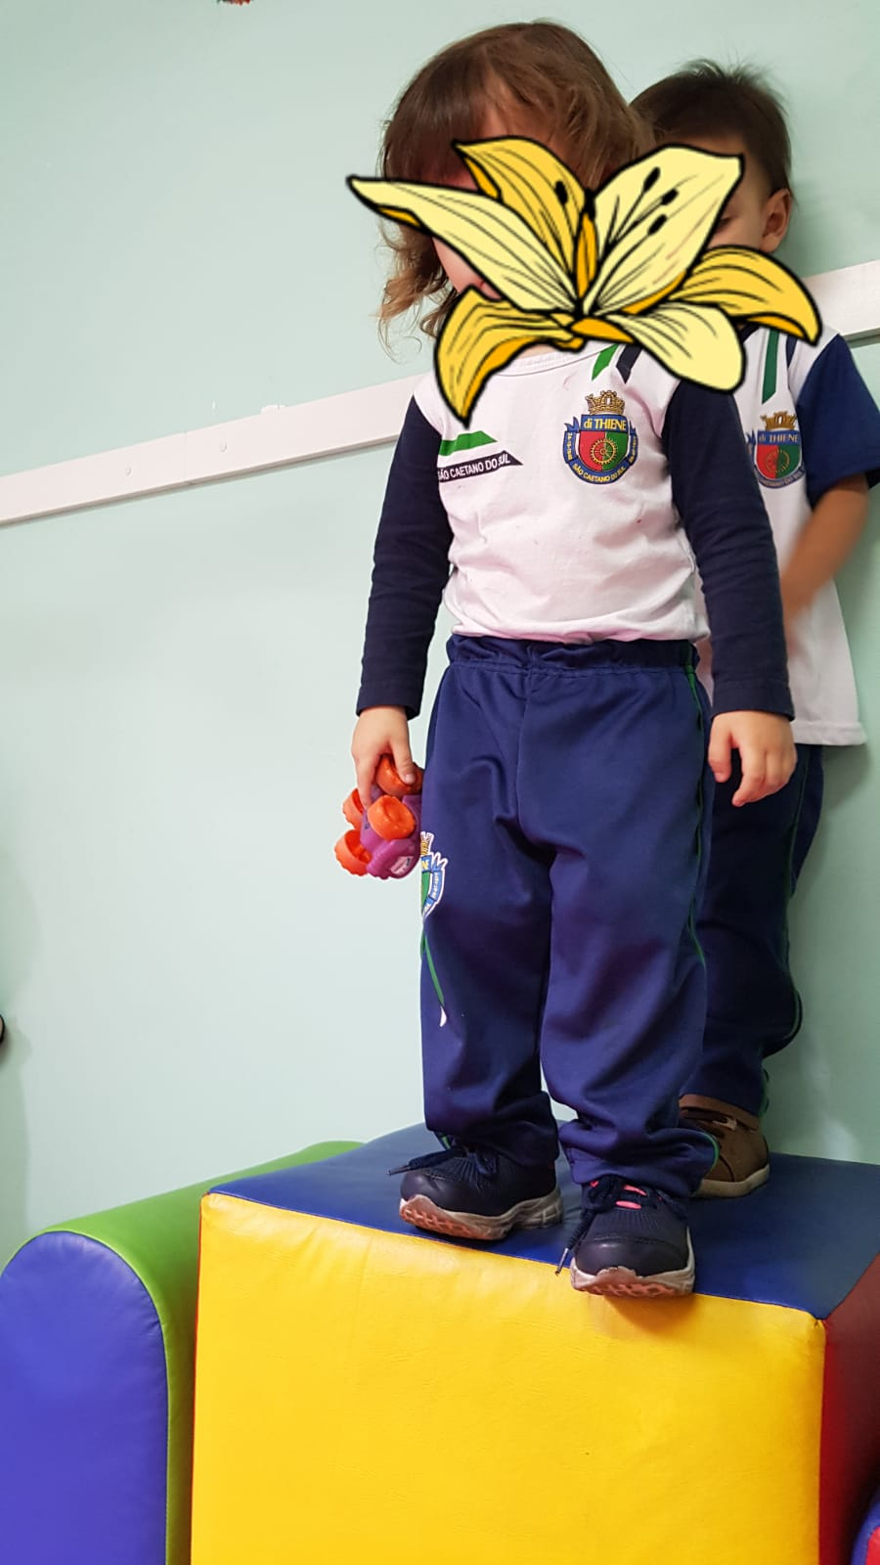
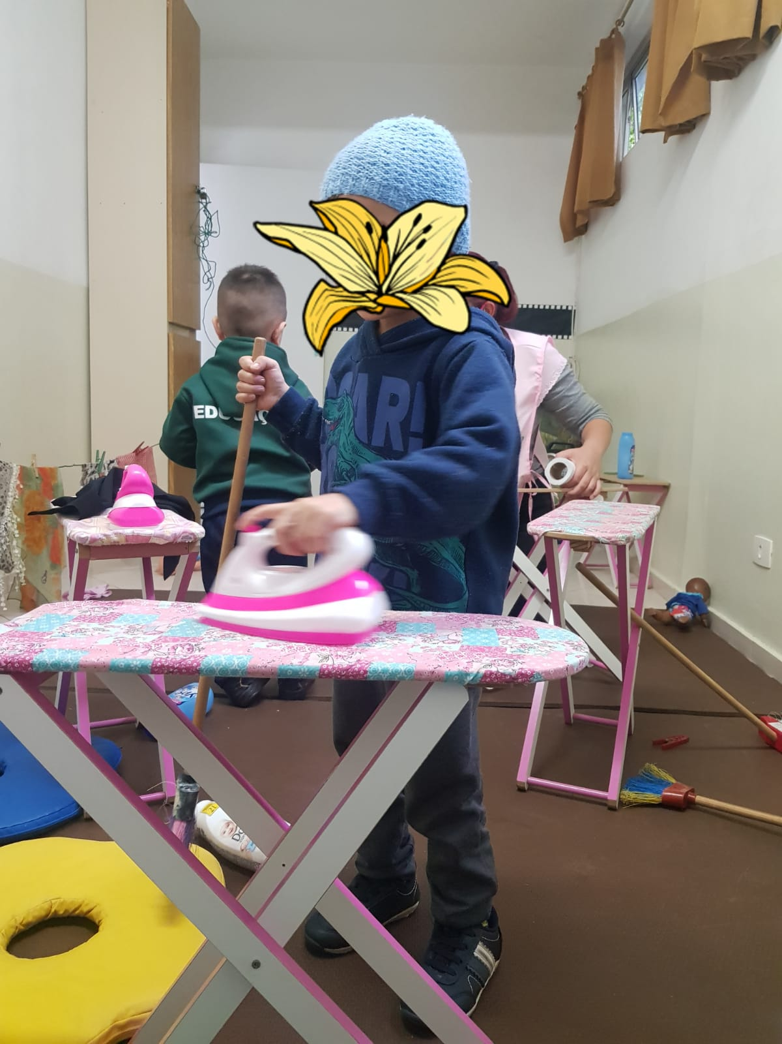
Brincadeira/ludicidade como fazer privilegiado das crianças

Slide 17
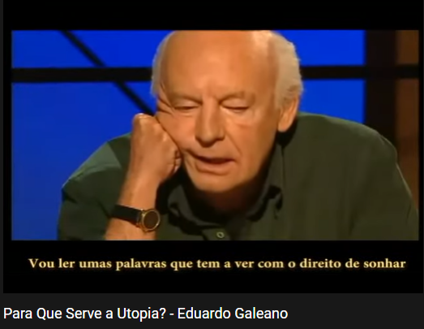
É possível construir uma escola sem discriminação de gênero?
https://youtu.be/9iqi1oaKvzs
www.sinpeem.com.br

Slide 18
Bibliografia
BOURDIEU, Pierre. A Dominação Masculina. Rio de Janeiro: Bertrand Brasil, 2010.
BUTLER, Judith. Problemas de gênero: feminismo e subversão de identidade. 6 ed. Rio de Janeiro: Civilização Brasileira, 2013.
GÊNERO E COVID-19 NA AMÉRICA LATINA E NO CARIBE: DIMENSÕES DE GÊNERO NA RESPOSTA: 2020. ONU Mulheres.. Disponível em: https://www.onumulheres.org.br/wp-content/uploads/2020/03/ONU.
HILL COLLINS, Patricia. Em direção a uma nova visão: raça, classe e gênero como categorias de análise e conexão. In: MORENO, Renata (org.). Reflexões e práticas de transformação feminista. São Paulo: SOF, 96p. (Coleção Cadernos Sempreviva). Série Economia e Feminismo, 2015.
HIRATA, Helena. Gênero, classe e raça Interseccionalidade e consubstancialidade das relações sociais. Tempo soc. São Paulo, v. 26, n. 1, p. 61-73, 2014.
HOOKS, Bell. Ensinando a transgredir: a Educação como prática de liberdade. Tradução de Marcelo Brandão Cipolla- São Paulo. 2013. Editora Martins Fontes, 2013.
IBGE. Estatísticas de gênero: indicadores sociais das mulheres no Brasil. [Rio de Janeiro]: IBGE, 2021a. (Estudos e pesquisas. Informação Demográfica e Socioeconômica, n. 38). Disponível em: https://biblioteca.ibge.gov.br/visualizacao/livros/liv101784_informativo.pdf. Acesso em 18 mai. 2021.
LOURO, G.L. Currículo, Gênero e Sexualidade. Porto: Porto Editora, 2000.
MONTEIRO, Mariana Kubilius; ALTMANN, Helena. Homens na educação infantil: olhares de suspeita e tentativas de segregação. Cadernos de Pesquisa [online]. 2014, v. 44, n. 153, 2014. p. 720-741. Disponível em: <https://doi.org/10.1590/198053142824>

